Slide 1
Tổng quan
Truyền tải dữ liệu
Các mở rộng với IPv6 và NATs
Các mở rộng về bảo mật
Giới thiệu về FTP Client của nhóm

Slide 2
Truyền tải dữ liệu
Truyền tải dữ liệu
Khởi động lại quá trình tải tệp xuống
Tải tệp xuống và tải tệp lên
Một số vấn đề khi truyền tệp

Slide 3
Tải tệp xuống và tải tệp lên
Trước khi truyền tải tệp ta có thể gửi đi các lệnh TYPE, MODE, STRU để lựa chọn kiểu cho dữ liệu truyền đi, cấu trúc tệp truyền đi và phương thức truyền.
Sau khi thiết lập xong kênh dữ liệu, Client sẽ kết nối đến Server qua giao thức TCP/IP (bị động).

Slide 4
Tải tệp xuống và tải tệp lên
Tải tệp xuống
Tải tệp lên
Qua kênh điều khiển Client gửi đi lệnh “RETR” để lấy một tệp từ Serve-DTP về.
Nếu thành công Server trả về thông điệp “150 Opening data channel for file download from server of …”
Sau khi truyền tệp xong Server sẽ tự đóng kênh dữ liệu và trả về mã 226.
Qua kênh điều khiển Client gửi đi lệnh “STOR” để yêu cầu Server-DTP lưu trữ tệp được gửi lên qua kênh dữ liệu.
Nếu thành công Server trả về thông điệp “150 Opening data channel for file upload to server of …”
Sau khi truyền tệp xong, Client phải tự đóng kênh dữ liệu. Sau đó, Server trả về mã 226.

Slide 5
Một vài vấn đề có thể xảy ra khi truyền tệp
Khi đang truyền tệp kết nối bị gián đoạn.
Tệp đã tồn tại ở máy đích. Tệp không tồn tại ở máy nguồn.
Người dùng không có quyền truy cập hoặc tạo tệp.
Trong quá trình truyền tải, kênh điều khiển không hoạt động.
Kích thước tệp vượt quá khả năng lưu trữ.
Truyền tải tệp với kích thước lớn.

Slide 6
Khởi động lại quá trình tải tệp xuống
Để phục vụ cho quá trình khởi động lại quá trình tải tệp nhóm em định nghĩa một cấu trúc gọi là bản ghi lịch sử để lưu trữ các thông tin cần thiết để khởi động lại quá trình tải, bao gồm:
Vị trí byte bắt đầu.
Số byte đã truyền được.
Cờ cho biết quá trình tải đã hoàn tất hay chưa.
Kích thước tệp.
Đường dẫn tệp nguồn.
Đường dẫn tệp đích.
Sau khi đã có các thông tin cần thiết, dùng lệnh “REST” để bắt đầu tải lại tệp từ một vị trí byte nào đó.

Slide 7
Khởi động lại quá trình tải tệp xuống
REST <SP> <marker> <CRLF>
0
Tệp
MARKER

Slide 8
Các mở rộng với IPv6 và NATs
Được định nghĩa trong RFC 2428.
Các lệnh PORT, PASV được thay thế bằng các lệnh EPRT, EPSV.
Lệnh EPSV yêu cầu Server lắng nghe trên một cổng dữ liệu và đợi một kết nối tới.
Lệnh EPSV có thể có một hoặc không có tham số.
EPSV<space><net-prt>
Lệnh: EPSV ALL được sử dụng sẽ tạo ra một "fast path“.

Slide 9
Các mở rộng với IPv6 và NATs
Dùng lệnh EPSV mang lại lợi ích cho hiệu năng của việc truyền tải dữ liệu qua tường lửa hoặc NATs.
Sử dụng lệnh EPSV không yêu cầu NATs chuyển đổi địa chỉ mạng trong lưu lượng tin khi nó được chuyển tiếp. NATs sẽ chuyển đổi địa chỉ nếu lệnh EPRT được sử dụng.

Slide 10
Các mở rộng về bảo mật
Được định nghĩa trong RFC 2228.
Các yêu cầu đặt ra trong việc bảo mật giao thức FTP
Authentication (Sự xác nhận): Sự xác minh danh tính của một máy khách hoặc của một máy chủ một cách an toàn.
Authorization (Sự cho phép): Là quá trình xác nhận tính hợp lệ của một người dùng cho đăng nhập.
Integrity (Tính toàn vẹn): Dữ liệu, lệnh, thông điệp trả lời được truyền đi một cách nguyên vẹn, không bị sửa đổi trong quá trình truyền.
Confidientiality (Tính tin cậy): Dữ liệu, lệnh, thông điệp trả lời được đảm bảo không bị giả mạo.

Slide 11
New FTP Commands
AUTH
Authentication/Security Mechanism
Dùng để nói với Server kỹ thuật bảo mật mà Client muốn sử dụng.
ADAT
Authentication/Security Data
Dùng để trao đổi dữ liệu bảo mật giữa Client và Server trong trường hợp Server cần thêm thông tin bảo mật sau khi chấp nhận lệnh AUTH.
PBSZ
Protection Buffer Size
Ấn định kích thước bộ đệm lớn nhất cho việc gửi và nhận trong quá trình truyền dữ liệu.
PROT
Data Channel Protection Level
Chỉ định cho Server mức bảo vệ kênh dữ liệu mà Client và Server sẽ sử dụng.

Slide 12
New FTP Commands
MIC
Integrity Protected Command
Bảo vệ tính toàn vẹn “safe”
CONF
Confidentiality Protected Command
Bảo vệ tính tin cậy "confidential"
ENC
Privacy Protected Command
Bảo vệ cả tính toàn vẹn và tính tin cậy “private”
CCC
Clear Command Channel

Slide 13
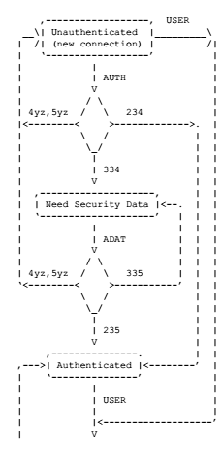
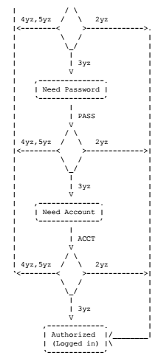

Slide 14
Giới thiệu về Chương trình FTP Client
Chương trình có các tính năng chính:
Đăng nhập được vào File Zilla Server và thực hiện được một số lệnh đơn giản: MLSD, TYPE, CWD, PWD, SIZE, PASV.
Tải tệp xuống và tải tệp lên.
Dùng đa luồng để có thể tải xuống cùng lúc nhiều tệp từ một Server. Đa tiến trình để làm việc cùng lúc với nhiều Server khác nhau.
Trong quá trình tải có thể dừng (Stop) và sau đó khởi động lại quá trình tải (Restart).
Cấu trúc chương trình: gồm hai thành phần chính
FTP Client: Quản lý tất cả các phiên làm việc với các Server khác nhau.
FTP Session: Quản lý một phiên làm việc (Kết nối và làm việc trên một Server).

Slide 15
Thiết lập một kênh điều khiển phụ để quản lý kênh dữ liệu riêng của các luồng.
Vấn đề khó khăn trong đa luồng là việc sử dụng các tài nguyên chung.
Kênh điều khiển chính
User
Server
Kênh điều khiển phụ 1
Kênh dữ liệu 1
Kênh điều khiển phụ 2
Kênh dữ liệu 2

Slide 16
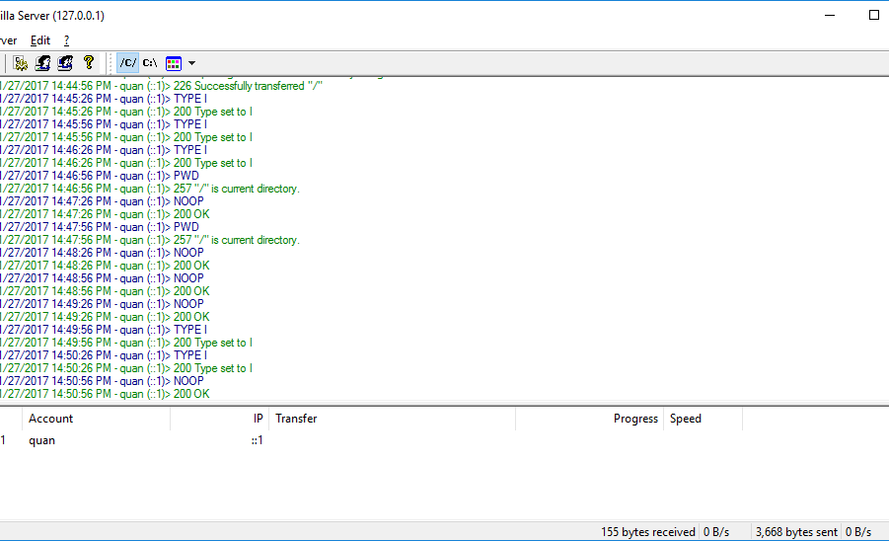
FileZilla Client keep-alive

Slide 17
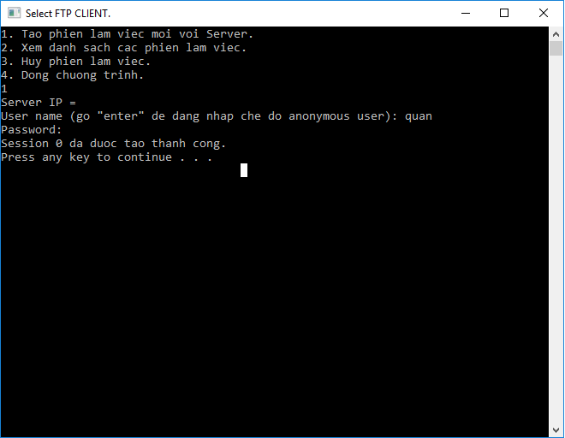
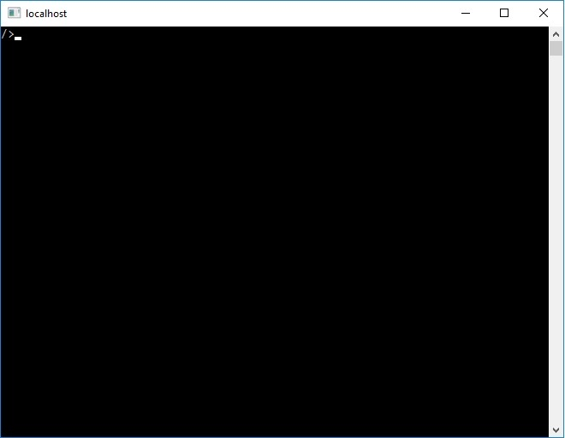
Một số hình ảnh về chương trình

Slide 18
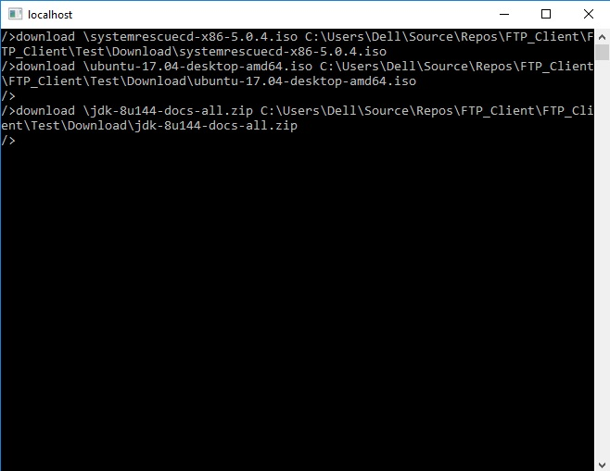
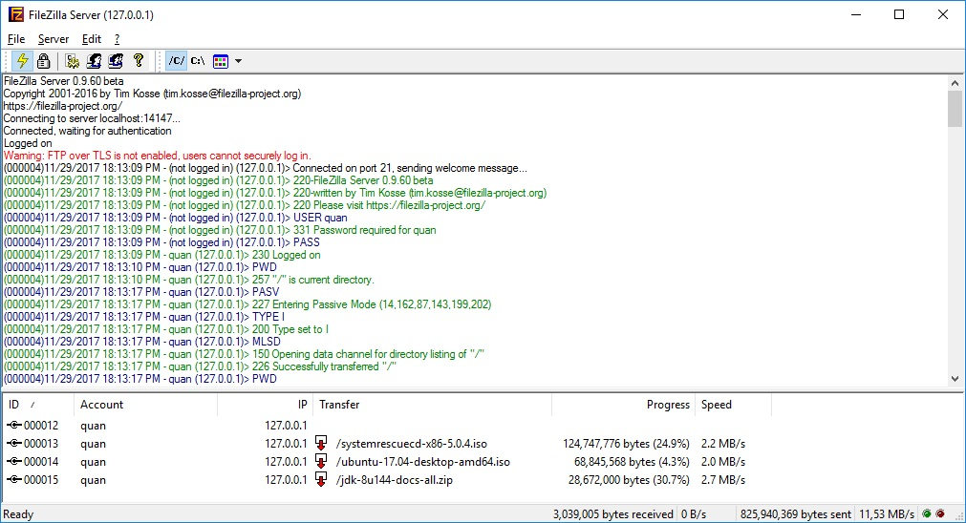
Một số hình ảnh về chương trình

Slide 19
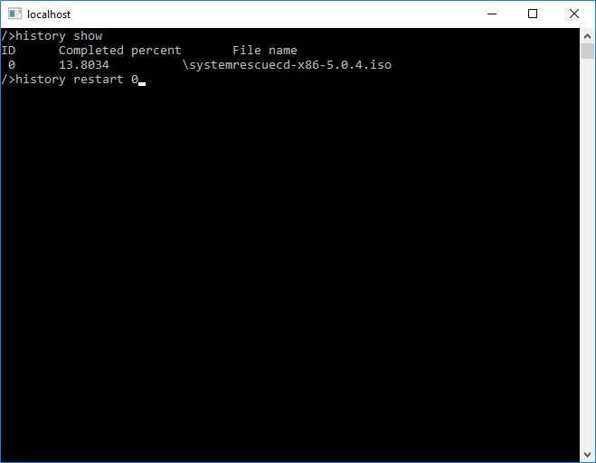
Một số hình ảnh về chương trình

Slide 20
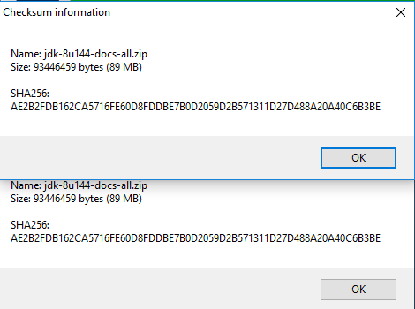
Dùng một phần băm để kiểm tra tính toàn vẹn

